Slide 1
網路世界的公共問題
國立臺北商業大學
106學年度第1學期選修通識
網路民主與公共論壇
授課教師：陳閔翔 通識教育中心助理教授
教學助理：蔡秉珂、林子卉、江星誌
2017.10.24
本課程獲教育部「教學創新先導計畫(PBL課程)」補助

Slide 2
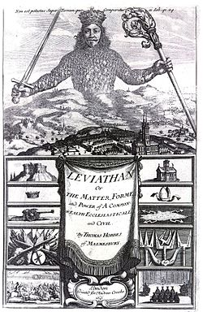
有政府終究勝於無政府……故為國家長治久安計，不能不為設永久生存之法。
～霍布斯《利維坦》
(T. Hobbes,1588-1679)

Slide 3
一 網路的可能/不可能
當民主遇到網路：網路興起影響民主參與，政府運作，公民言說及行動方式。
太陽花2周年喚醒公民意識(2016317TVBS) https://www.youtube.com/watch?v=sJQn7itlp0I
兩個因素使然：
1.資訊連結(網路是新馬路，網狀串連，衝擊封閉社會，如中國大陸/北韓)。
2.科技興起(不斷創新的通訊傳播方式：bbs→msn→facebook+智慧型手機
→無人OO？)。

Slide 4
二 網路世界的特色
全球資訊網(World Wide Web)建立網際網路之基礎，促成網路公民的興起：大量資訊得以儲存、傳輸與共享。
線上互動：電子郵件、即時訊息、聊天室、部落格、線上投票(意見調查)、網際視訊會議……→即時性(快速)、超越 時空疆界、可及性、匿名性、成本低、高度互動性。
科技始終來自於人性？人工智慧？

Slide 5
二 網路世界的特色
個人化(個人部落格/fb時報)：自主選擇、表達個人意志、自我展現(表現)。資訊接收、拒絕都在自己，並且自訂使用規則/開放權限。可說是一種「量身訂做的民主/自由世界」。
群體化(虛擬社群/社群聯結)：集合相同興趣的一群人，不限於政治上的，而是生活/議題式的，各種類型的社群團體，是另種想像的共同體嗎?

Slide 6
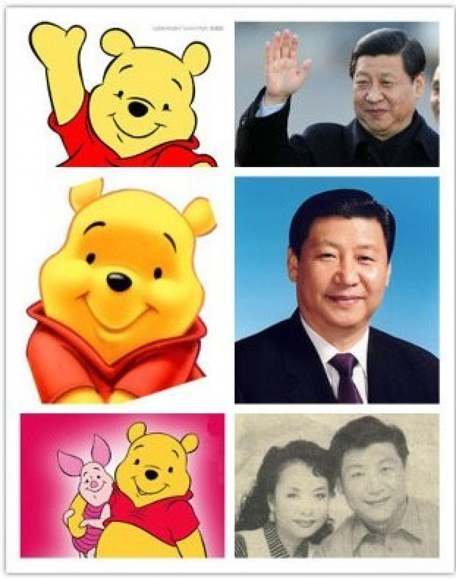
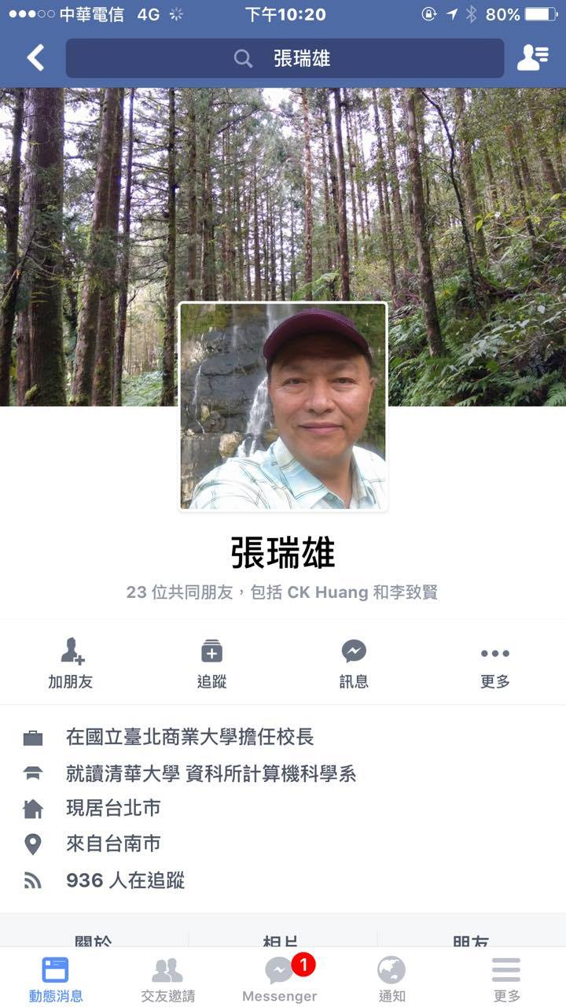

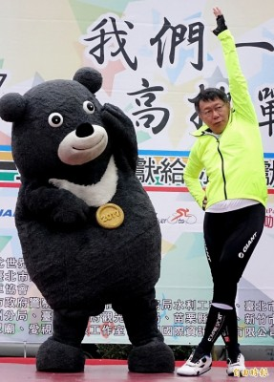
個人化

Slide 7
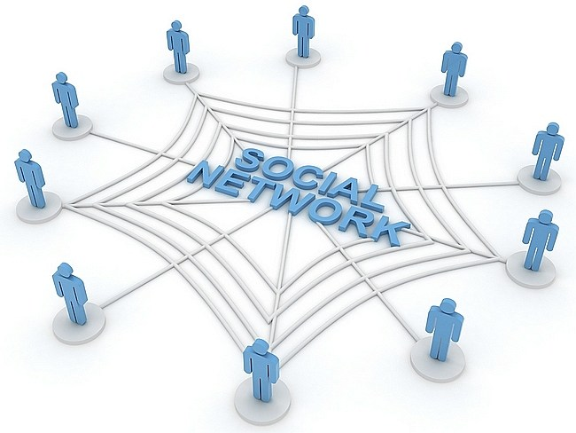
群體化

Slide 8
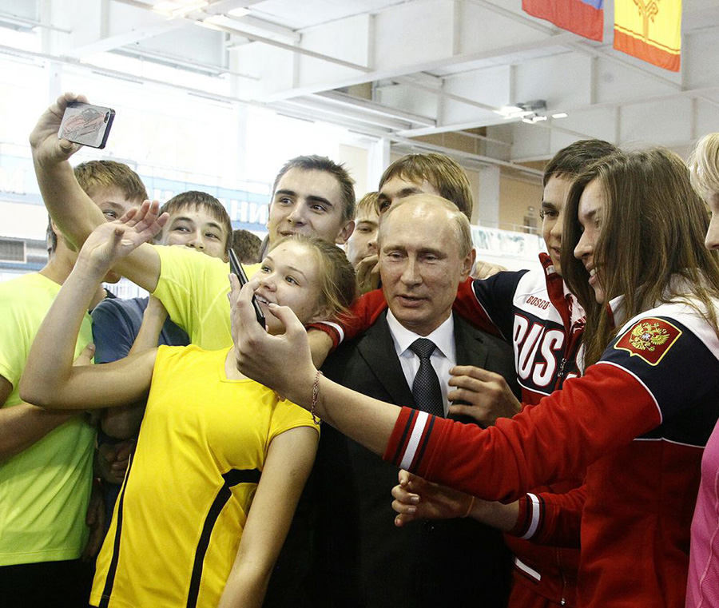

Slide 9
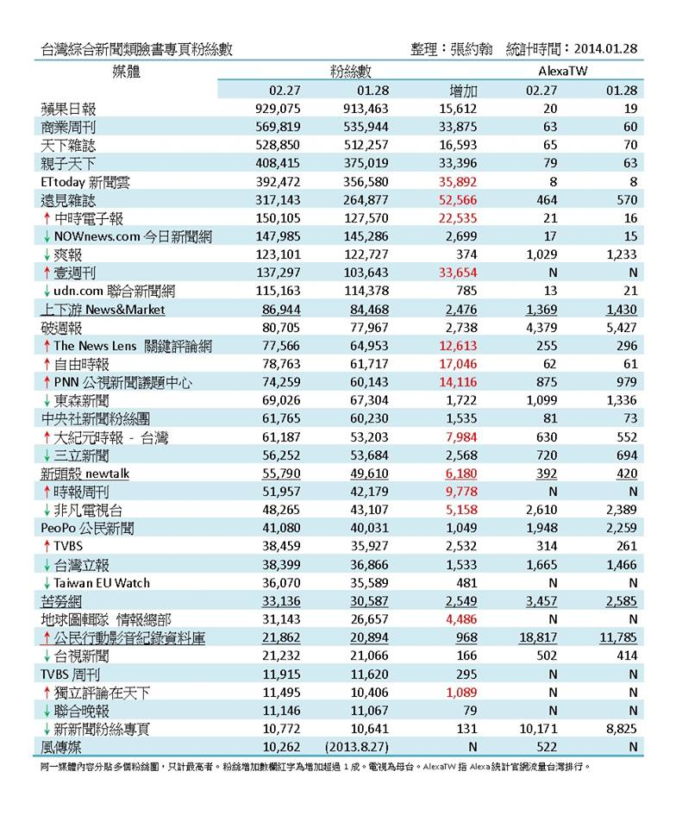

Slide 10
三 網路的公共性
公共領域：是介於私人自主與公共權威間的領域，它是各種公眾聚會場所的總稱→公民可以在此空間對政府或重大政策提出意見、批判與建議(如校園廣場、凱達格蘭大道)。
網路的公共性：公共論壇(Forum)或廣場，可由政府提供或公民自發聚集。例如 肥皂箱文化，道路、人行道、公園等 都是公共空間。

Slide 11
三 網路的公共性
有限度公共論壇：限定某些特定身份或特定議題始能使用，例如學校活動中心原則上僅供該校學生使用。爭議領域包括醫院？機場？軍事重地(阿帕契)？立法院？總統官邸？
特徵：自由的、開放的 、理性的、 辯論的與批判性的。
公共性vs私有性：臉書具公共性。

Slide 12
四 網路上的公共問題
1.民主：
開放性：身份ID、使用權限、資訊流通(紙本vs電子，報紙與電子報)。
網路數位科技傳播民主(2015320新唐人) https://www.youtube.com/watch?v=M4Ol54DS20I
平等性(無階級性)：從人人平等(上網平台/使用接近權=進用權)到人人自由(以誰為主?主權者等於使用者)。
多元性與透明性。

Slide 13
四 網路上的公共問題
2.法律：
規範性(原則→規則)：有法可管？法的界限？道德原則與法律規則。
網路匿名罵人當心觸法(20150423民視) https://www.youtube.com/watch?v=9w9Sv8LPubU
有效性：與真實世界的差異(停權？罰幣？Fb偷菜/盜用line點數的侵權爭議)
刑大隊長LINE發詐買點數(2015429民視) https://www.youtube.com/watch?v=aQ03tzuMs6g
罵館長直播主民事判賠5萬(20171015三立) https://www.youtube.com/watch?v=QVs4vYw4XNU

Slide 14
四 網路上的公共問題
3.社會：
功能性：媒體、代議民主之外的生活世界途徑、強調經濟/效率(便利性)。
社會結構轉型：資本主義的中心vs邊陲→少數/弱勢/特殊性容易被看見(忽略)→教育性：示範、批判行動與學習自由(集體行動的邏輯)。網友號召幫阿伯買瓜(20150730) https://www.youtube.com/watch?v=VlpuoRXqEV8
社會行動的關鍵在資訊精確，集體力量的策略與持續→賦權(empower)

Slide 15
四 網路上的公共問題
4.倫理(網路道德性：公德)：
駭客倫理與資訊時代精神：
1.工作倫理：使用電腦的態度(最佳化)
2.金錢倫理：資源分享vs資訊持有的新經濟(微軟的壟斷策略)。
3.網路倫理(network ethic)：言論自由與(資訊)隱私權。勒索病毒可殺價？ 網友po文稱駭客有誠信(20170513東森) https://www.youtube.com/watch?v=9d43GjXOwjg
真實性(本真性)：誠實、互惠與承諾。

Slide 16
四 網路上的公共問題
5.自由(自治)：
思想自由：有思考自由才有尊嚴。意志(will)vs心智(mind)賴床/熬夜打怪是意志薄弱?還是理性思考的結果(參閱：課堂省話王 網路意見王剪報)。
表達自由(說話的自由)：語言的目的。惡意言語、仇恨性或傷害性言論。
行動自由：身體自由與行動自由(逛網站的自由/翻牆)。

Slide 17
五 網路公民運動
網際網路新媒介出現，造成傳播革命同時也造成民主革命。
新型態公民參與有效要素：大而清楚的議題，具體有效行動(領導力)，通用的網路社群工具→真實世界去落實。
濫觴：2008野草莓學運(20081110三立) https://www.youtube.com/watch?v=fJPM7ENCZ5M
萌芽：2011茉莉花革命(20120102年代) https://www.youtube.com/watch?v=D6cKxe4-k2o
練兵：2013大埔事件、洪仲丘事件

Slide 18
五 網路公民運動
實戰：2014太陽花學運、到五都市長選舉(完成)：網路動員集大成20141201TVBS) https://www.youtube.com/watch?v=-vNQtDFfMZE
媒介的轉換：廣播→電視→網路(電腦→智慧型手機/平版→數位匯流？)。
小結：網路幫助我們更民主，拉近 距離，而非拉遠距離。
但，是嗎？有可能嗎？還是只是
曇花一現？真實世界的接觸？

Slide 19
結語 網路公民/民主文化
文化：任何資訊革命會伴隨文化轉型。革命性的科技/創新來自於思考。
民主文化是一種公民文化。網路文化也是一種公民文化。網路是主流文化還是一種次文化？我們拭目以待。
小結：網路不能為所欲為，民主也不能為所欲為。我們鼓勵的是，在法律規範下，網路的「為所欲為」做為創意
來源→文化創意的根源。

Slide 20
謝謝聆聽 問題討論
Thank you for your attention！

